Slide 1


Vývoj funkčních potravin hydrolýzou kvasnic s využitím odpadní syrovátky
Veronika Matůšů, Jiří Pecha, Jakub Husár, Karel Kolomazník, Juan Carlos Beltrán Prieto
Univerzita Tomáše Bati ve Zlíně, Fakulta aplikované informatiky,
Nad Stráněmi 4511, 760 05 Zlín

Slide 2

Vývoj funkčních potravin hydrolýzou kvasnic s využitím odpadní syrovátky
Obsah:
Úvod
Hydrolýza
Fermentace syrovátky
Testy dezintegrace buněčné stěny
Závěr

Slide 3

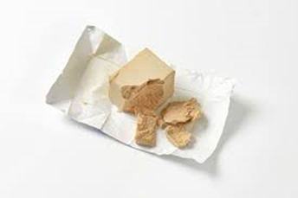
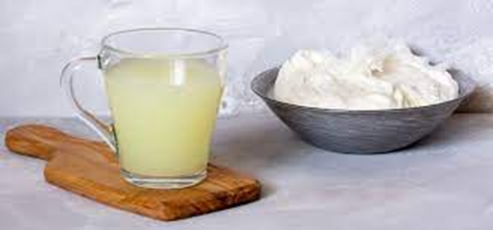
Úvod
Hydrolyzovaná lehce stravitelná bílkovina s vysokým obsahem esenciálních AMK
Mikrobiální biomasa (kvasnice, řasy, sinice, případně i mořský kryl)
Připravené hydrolyzáty – funkční potravina, dále jako potraviny pro zvláštní účely nebo jako doplňky stravy
Modelová surovina – pekařské kvasnice (Saccharomyces cerevisiae)
Hydrolyzační reagent – musí splňovat optimální reakční podmínky, potravinářskou nezávadnost pro následující nutriční aplikace a být ekonomicky dostupný

Slide 4

Úvod
Cíl práce:
Hydrolýza je jednou z běžných a perspektivních metod izolace proteinových frakcí z kvasinek
Navrhnout a ověřit optimální podmínky hydrolýzy kvasnic katalyzované kyselinou mléčnou s dosažením maximální výtěžnosti rozpustné bílkovinné sušiny
Experimentálně sledovat fermentační procesy syrovátky, tak i filtrační charakteristiky finálních reakční směsí
Současně byl sledován i vliv reakční teploty (100–140°C) a možnosti dezintegrace kvasinek na výtěžnost celého procesu
Poloprovozní zkouška, ověření technologie

Slide 5
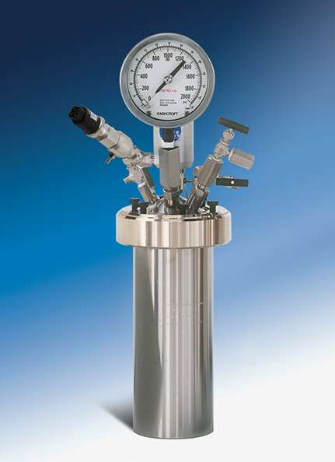
Hydrolýza kvasnic za použití průmyslově vyrobené kyseliny mléčné
Vodný roztok kyseliny mléčné o koncentracích 0,5 – 4 hmot.%
Hydrolyzační reaktor (reaktoru (Parr 4563, Parr instrument company Moline, IL, USA)
Teploty 100, 120 a 140°C po dobu až 5 hodin
Senzorické hodnocení

Slide 6
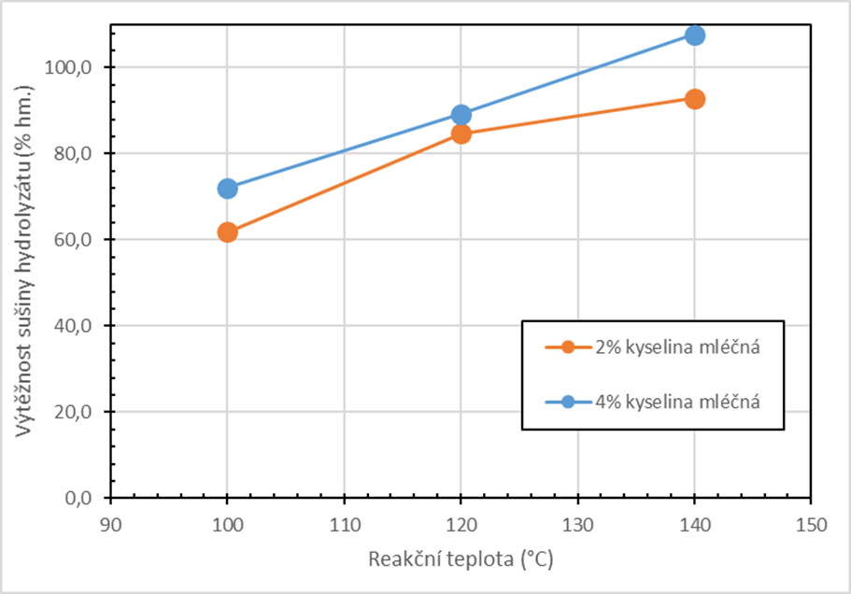
Hydrolýza kvasnic za použití průmyslově vyrobené kyseliny mléčné
V sérii experimentálních měření byla hledána vhodná reakční teplota v rozmezí 100 – 140 °C.
Dvě koncentrační úrovně kyseliny mléčné 2 a 4 % hm.
Celková výtěžnost se zvyšovala se zvyšující se reakční teplotou a dále výtěžnosti sušiny byly vyšší při aplikaci 4 % -ního roztoku kyseliny mléčné.
Není velký rozdíl ve výtěžnostech sušiny mezi oběma koncentračními úrovněmi kyseliny mléčné.
Obr.č .1: Vliv reakčních podmínek na výtěžnost sušiny hydrolyzátu – kapalné fáze reakční směsi (doba reakce 5 hod, pekařské kvasnice)

Slide 7

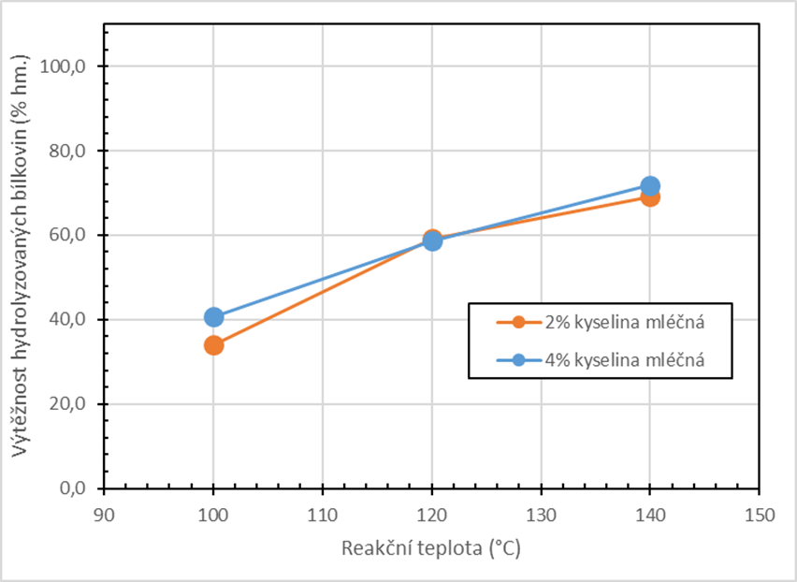
Hydrolýza kvasnic za použití průmyslově vyrobené kyseliny mléčné
Výtěžnost bílkovin za nejvyšší teploty dosahuje 70 % hm. (vztaženo na celkový obsah bílkovin ve vstupní surovině)
Není znatelný rozdíl mezi aplikací 2 % a 4 % vodného roztoku kyseliny mléčné.
Méně koncentrovaný roztok kyseliny mléčné je dostatečně účinný pro hydrolýzu kvasnic.
Aplikace nižší koncentrace, a tedy nižšího množství kyseliny mléčné je přitom příznivá nejen z hlediska výrobních nákladů, ale také senzorických vlastností výsledného produktu.
Obr. č.2: Vliv reakčních podmínek na výtěžnost hydrolyzovaných bílkovin
(doba reakce 5 hod, pekařské kvasnice)

Slide 8
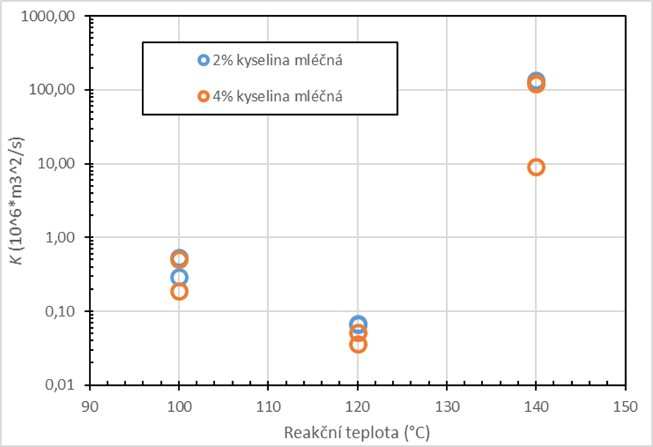
Hydrolýza kvasnic za použití průmyslově vyrobené kyseliny mléčné – filtrační charakteristiky
Výtěžnosti a složení hydrolyzátu představují základní parametry jeho jakosti a ekonomiky zpracování s ohledem na vstupní cenu zdroje mikrobiální biomasy, filtrační charakteristiky rozhodují o možnosti praktické výroby hydrolyzátu v komerčním měřítku.
Testovány různé podmínky filtrace, aplikace pomocného prostředku
Odpor filtrační přepážky byl v drtivé většině případů zanedbatelný, hlavní odpor vůči filtraci byl soustředěn do koláče.
Koncentrace aplikované kyseliny mléčné má malý vliv na filtrovatelnost
Reakční teplota naopak značný
Nejhůře se filtrovaly reakční směsi připravené za 120°C
Nejlépe naopak za 140°C
Rozdíl představuje 4 řády
Uvedený masivní rozdíl mezi hodnotami filtračních konstant K má přitom zásadní vliv na realizovatelnost technologie.
Obr.č.3: Závislost hodnoty filtrační konstanty K na reakčních podmínkách hydrolýzy (pekařské kvasnice, reakční doba 5 hod)

Slide 9

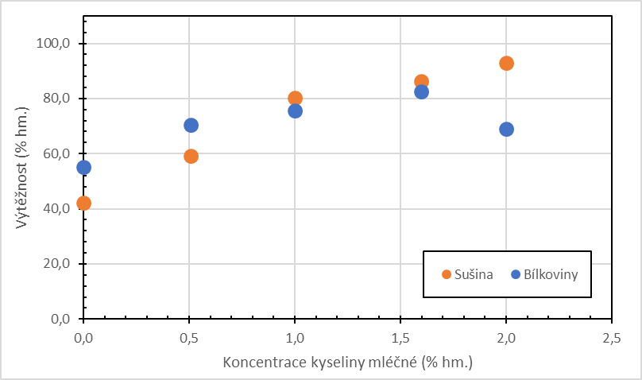
Hydrolýza kvasnic za použití průmyslově vyrobené kyseliny mléčné
Vliv koncentrace kyseliny mléčné na hydrolýzu kvasničné biomasy při teplotě 140 °C (reakční směs lze dobře filtrovat).
Se vzrůstající koncentrací kyseliny mléčné roste výtěžnost sušiny, v oblasti 0–1 % obsahu kyseliny mléčné je vzrůst razantní, při vyšším obsahu již výtěžnost roste pozvolna.
Obr. č.4: Závislost výtěžností sušiny a bílkovinného podílu na koncentraci kyseliny mléčné; 140 °C, reakční čas 5 hod

Slide 10
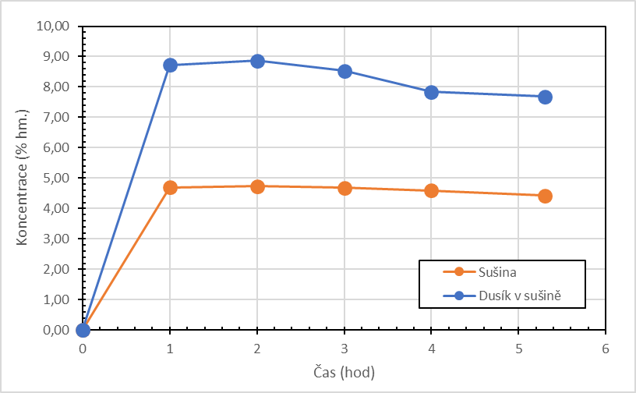
Hydrolýza kvasnic za použití průmyslově vyrobené kyseliny mléčné – kinetika hydrolýzy
Proces je poměrně rychlý.
Maximální výtěžnosti je dosaženo už po jedné hodině reakce.
V průběhu dalšího času pak za vyšších koncentrací kyseliny mléčné dochází k poklesu obsahu sušiny a rovněž k poklesu obsahu bílkovinného podílu, což poukazuje na postupnou degradaci hydrolyzátu.
S prodlužujícím se reakčním časem dochází také ke změnám v senzorických vlastnostech výsledného mikrobiálního hydrolyzátu.
Obr. č.5: Kinetika hydrolýzy kvasničné biomasy kyselinou mléčnou; 140 °C,
koncentrace kyseliny mléčné 1,6 % hm.

Slide 11
Fermentace syrovátky
Sladká , kyselá syrovátka
Kultura mléčných bakterií
Teplota 30°C
Reakce probíhala nepřetržitě celkem 7 dnů za stálého míchání a mírným promýváním argonem pro zajištění anaerobního prostředí.
Obsah kyseliny mléčné a dalších produktů fermentace byl měřen vysokotlakou kapalinovou chromatografií.
K přeměně veškeré laktózy obsažené v kyselé syrovátce došlo již po 4 dnech fermentace, přičemž konečná koncentrace kyselin mléčné byla přibližně 2,3 %.
V případě fermentace sladké syrovátky byla veškerá laktóza obsažená v syrovátce přeměněna na kyselinu mléčnou za 7 dní, jejíž koncentrace byla 2 %.

Slide 12
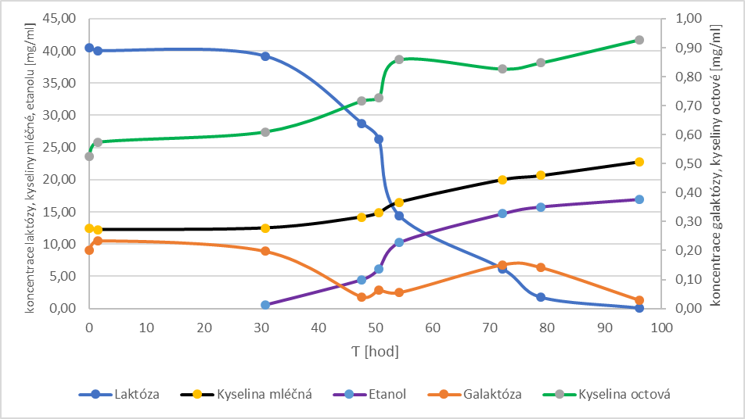
Fermentace kyselé syrovátky
Obrázek č. 6: Závislost koncentrace jednotlivých složek kyselé syrovátky na čase

Slide 13
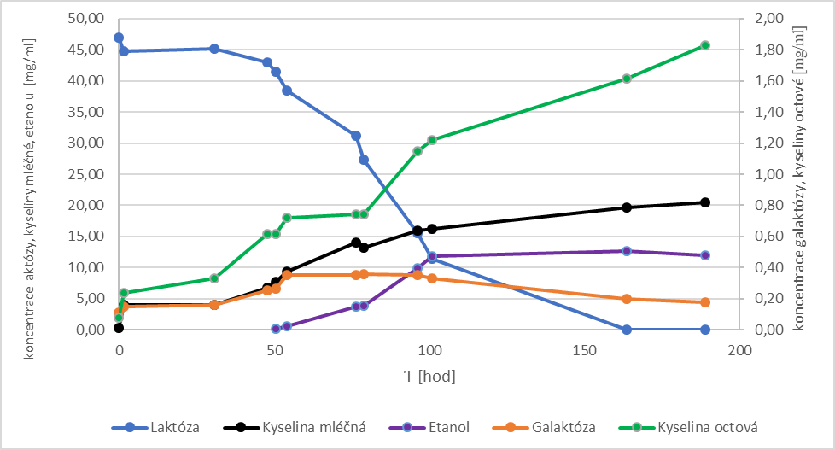
Fermentace sladké syrovátky
Obrázek č. 7: Závislost koncentrace jednotlivých složek sladké syrovátky na čase

Slide 14
Hydrolýza kvasnic za použití kyseliny mléčné získané fermentací syrovátky
Hydrolýza fermentované syrovátky s pekařskými kvasnicemi
Koncentrace kyseliny mléčná kolem 1 hmot. %
Odstředění reakční směsi
Senzorické hodnocení
Vyšší pH výsledného hydrolyzátu s porovnáním s hydrolyzáty s kyselinou mléčnou – pozitivní znak
Lepší senzorické vlastnosti v případě sladké syrovátky
Výtěžnost bílkovin do filtrátu je v porovnání s kyselinou mléčnou na stejné úrovni, v rozmezí 34–40 hmot. %.

Slide 15
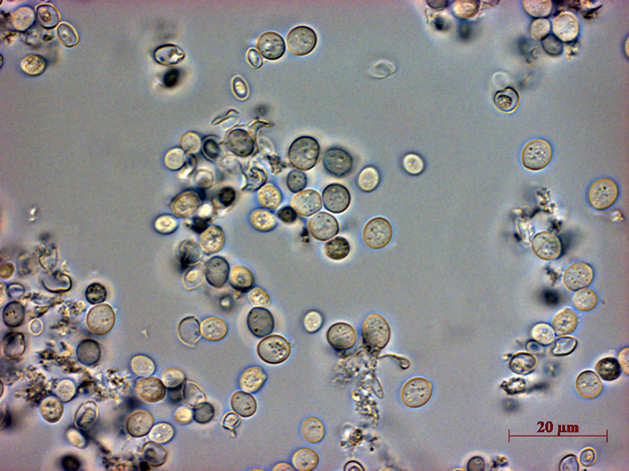
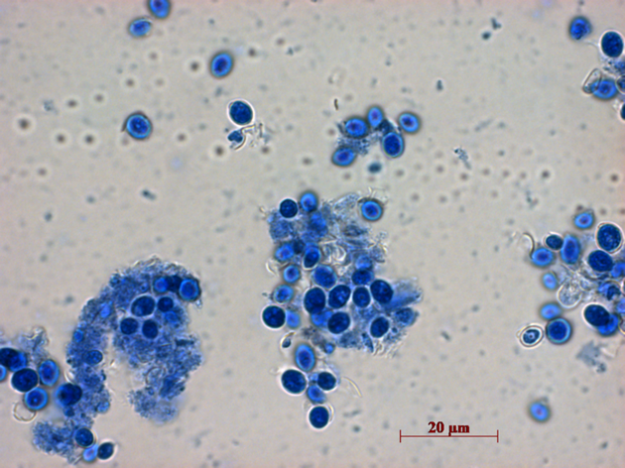
Testy dezintegrace buněčné stěny
Vhodný krok hydrolyzační technologie vedoucí ke zvýšení celkové výtěžnosti rozpustných látek
Ultrazvuk jako referenční metoda
Mechanické metody: aplikace kulového mlýna
Nemechanické metody: zmrazování, mikrovlnný ohřev
Nejvyšší účinnost bílkovinného podílu - ultravuk (~30 %) a dále mletí (~24 %)
Hydrolýza kvasničné biomasy za zvýšených teplot (69 % při 140 °C)
Opuštění procesu dezintegrace - dodatečné náklady, jak investiční, tak provozní, zvyšují složitost procesu
Porušení buněčné stěny kvasničné biomasy nebylo prokázáno ani za vysokých teplot hydrolýzy (mikroskopie)
Významným problémem aplikace kvasničných extraktů je totiž přítomnost purinových bází, která je ze zdravotního pohledu nežádoucí.

Slide 16
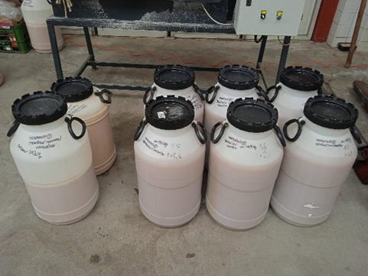
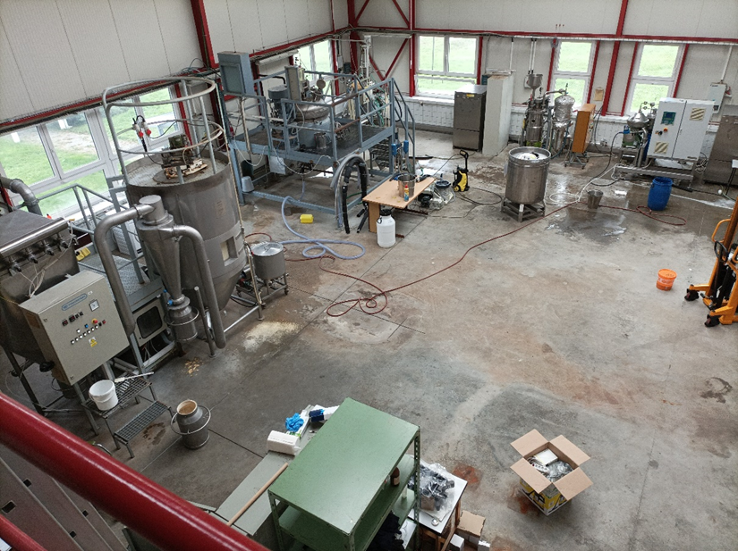
Poloprovozní test přípravy proteinového hydrolyzátu, ověření technologie
Technologie výroby proteinového hydrolyzátu byla ověřena poloprovozně na VUPP Praha.
Pekařské kvasnice a pivovarské kvasnice
Pivovarské kvasnice byly vybrány jako možná alternativa náhrady pekařských kvasnic z důvodu vysokého obsahu bílkovin a dalších tělu prospěšných látek. Dalším důležitým faktorem je, že se jedná vlastně o odpad, vedlejší produkt při výrobě piva. Spolu se syrovátkou se jeví jako velmi perspektivní a levné složky pro výrobu hydrolyzátů bohatých na bílkoviny a další látky.
V případě pivního hydrolyzátu v porovnání s pivem obsahuje až 3x větší podíl bílkovin při standardní přípravě, dále vápník, hořčík, draslík, fosfor, železo a řadu dalších minerálních látek.

Slide 17
Závěr
Při teplotách 120–140 °C bylo možné dosáhnout výtěžnosti sušiny hydrolyzátu nad 80 % (m/m). Se zvyšující se teplotou rostl i výtěžek proteinu a dosáhl hodnoty 70 % (m/m) při 140 °C. Určitým kompromisem mezi výtěžností proteinů a senzorickým profilem připravených hydrolyzátů se ukázala teplota hydrolýzy při 120°C.
Koncentrace kyseliny mléčné 2 % hm. je dostatečně účinná pro hydrolýzu testovaných vstupních surovin. Zvýšení koncentrace nepřináší žádné technologické výhody, a naopak znamená zvýšení výrobních nákladů.
Studie filtračních charakteristik prokázala zásadní vliv teploty hydrolýzy na průběh filtrace. Zatímco filtrace reakčních směsí připravených při 140 °C probíhala bez potíží, směsi připravené při 120 °C byly extrémně obtížně filtrovatelné a rozdíly mezi odpovídajícími filtračními konstantami K byly o 4 řády.
Experimentálně byl optimalizován proces výroby, který spočívá v hydrolýze pekařských kvasnic kyselinou mléčnou pocházející z přirozené fermentace syrovátky. Výrobní proces je poměrně rychlý, samotná hydrolýza probíhá v tlakovém reaktoru (120 °C, čas do 2 hodin). Nejpomalejším krokem je pak fermentace syrovátky, záleží na jejím typu (kyselá/sladká), výsledný obsah kyseliny mléčné je pod 1,4 % hm.
Samotný proces hydrolýzy je dostatečně účinný i bez zařazení operace mající za cíl dezintegrovat buněčné stěny. Dezintegrace buněčných stěn pomocí mlýnu a ultrazvuku byla nejúčinnější. Zvýšení celkové účinnosti procesu zařazením kroku dezintegrace se však jeví jako málo perspektivní s ohledem na jeho vysokou účinnost i při absenci dezintegrační operace.

Slide 18

Výzkum a vývoj v oblasti získávání kvalitního proteinu z mikrobní biomasy je zcela inovativním způsobem, jak získat proteiny s vysokou biologickou hodnotou odpovídající referenčnímu živočišnému proteinu. Výsledky řešení otevřely nejen cestu pro nutriční přípravky pro onkologicky nemocné a širokou medicínskou veřejnost, ale i komerční cestu k racionálnímu rozvoji funkčních potravin. Do budoucna může být i nepostradatelným postupem, jak zajistit proteinovou výživu u široké populace nejen v rozvojových zemích, ale i v industriálně rozvinutých společnostech.
Poděkování
Práce byly realizovány za finanční podpory Ministerstva průmyslu a obchodu ČR, projekt č. FV40233 „Výzkum a vývoj procesů hydrolýzy mikrobiální biomasy pro přípravu komponent s vysokou biologickou hodnotou“.

Slide 19

Děkuji za pozornost

